Slide 1
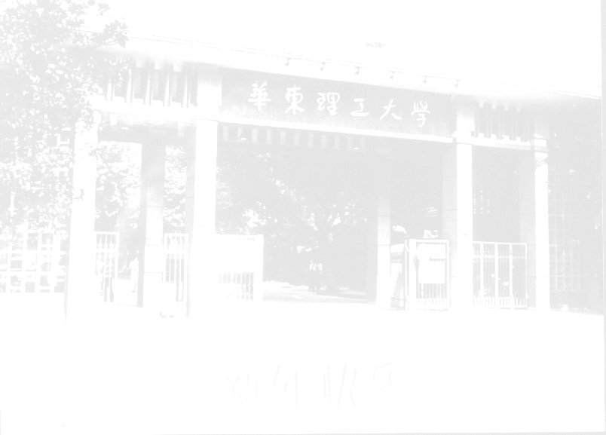
高分子化学辅导

Slide 2
高分子化学
第1章 绪论
第2章 逐步聚合
第3章 自由基聚合
第4章 离子、开环及受控聚合反应
第5章 共聚合反应
第6章 聚合物的化学反应

Slide 3
第一章 绪论
一、几个基本概念：
二、聚合物的命名
1、根据来源或制法 2、根据结构特证
3、根据商品来源 4、IUPAC系统命名
三、聚合物制备反应类型
1. 加成聚合反应 2. 缩合聚合反应
3. 开环聚合反应 4. 聚合物转化反应
四、聚合物的分子量和分子量分布

Slide 4
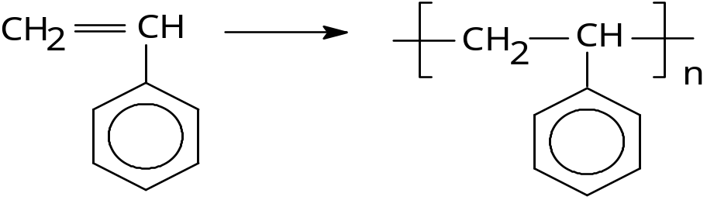
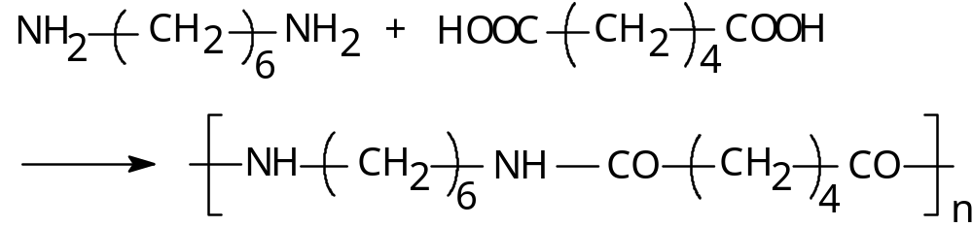
第一章 绪论
一、几个基本概念：
单体: 通过反应能制备高分子化合物的物质称做单体
结构单元, 重复单元, 单体单元, 链节

Slide 5
几个基本概念
聚合物: 高分子量的聚合产物，又称做高聚物、高分子、大分子。常用聚合物的分子量高达10⁴--10⁶，甚至更高。
齐聚物: 低分子量的聚合产物，例如二聚体、三聚体、四聚体、五聚体……无论是环状的，还是线形的统称齐聚物。
线型高分子：支化高分子：交联高分子：
高分子共混物：

Slide 6
几个基本概念：
聚合度 DP, X, X_{n} ; n
加聚物 DP = n
缩聚物 DP = 2n ; X_{n} = 2n = DP
均聚物
共聚物 M = nM₀ = n ( M₁ + M₂ )

Slide 7
二、聚合物的命名
1、根据来源或制法命名
2、根据结构特证命名
3、根据商品来源命名
4、IUPAC系统命名

Slide 8
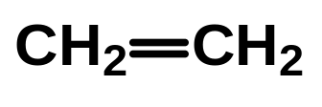
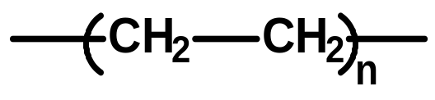
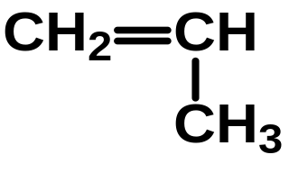
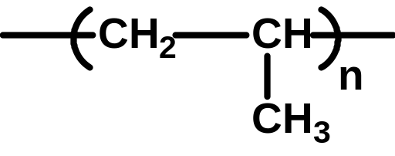
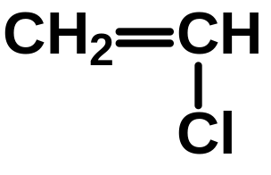
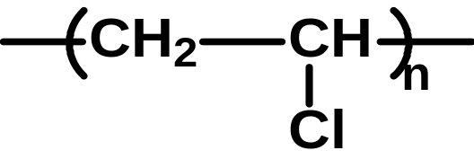
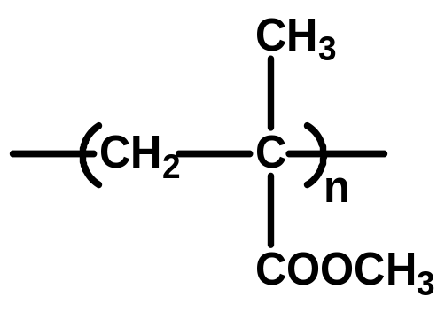
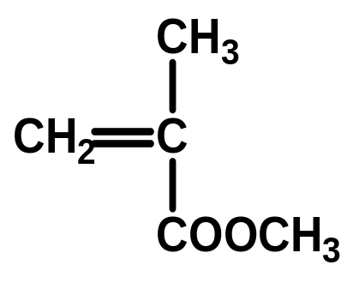
1 根据单体来源或制法命名
很多聚合物的名称是由单体或假想单体名称前加一个“聚”字而来，例如
聚乙烯、
聚丙烯、
聚氯乙烯、
聚甲基丙烯酸甲酯等

Slide 9
2 根据聚合物的结构特征命名
很多缩聚物是两种单体通过官能团间缩合反应制备的。
在结构上与单体有差别。可根据结构单元的结构来命名，前面冠以“聚”字。
例如对苯二甲酸和乙二醇制备的聚合物叫聚（对苯二甲酸乙二酯），由己二胺和己二酸反应制备的叫聚己二酰已二胺等等。
有一些聚合物结构中已看不出单体来源了。更需要由聚合物的结构特征命名，

Slide 10
3 根据商品命名
有机化合物的命名很复杂，聚合物就更复杂了。
在商业生产和流通中，人们仍习惯用简单明了的
称呼，并能与应用联系在一起。
例如: 聚甲基丙烯酸甲酯-----有机玻璃，
塑料类聚合物---酚醛树脂，脲醛树脂，醇酸树脂。
有时也将聚氯乙烯-------俗称氯乙烯树脂。
将橡胶类聚合物---------加上后缀“橡胶”，
例如: 丁二烯和苯乙烯共聚物--------丁苯橡胶，
丁二烯和丙烯腈共聚物-------丁腈橡胶，
乙烯和丙烯共聚物-------乙丙橡胶等等。

Slide 11
3 根据商品命名
将纤维类的，在我国是用“纶”作后缀的
例如: 聚对苯二甲酸乙二酯-----涤纶，
聚ω一已内酰胺----锦纶，聚氯乙烯---氯纶，
聚乙烯醇缩醛----维尼纶，聚丙烯腈---腈纶，
聚丙烯----丙纶。
还有直接引用的国外商品名称音译，
例如: 聚酰胺又称尼龙 (Nylon)，
聚已二酰己二胺----尼龙一66 (nylon-66)，
聚癸二酰癸二胺----尼龙一1010，

Slide 12
4 IUPAC 的系统命名法
为避免聚合物命名中的多名或不确切，国际纯化学和应用化学联合会（International Union of Pure and Applied Chemistry）提出了以结构为基础的系统命名法，
（1）确定聚合物的最小重复单元。
（2）排好重复单元中次级单元的次序。
（3）按小分子有机化合物的IUPAC命名法则
来命名这个重复单元。
（4）在此重复单元命名前加一个“聚”字。

Slide 13
IUPAC系统命名法的实例 (1)
聚环氧乙烷、 -[CH₂-CH₂-O]_{n}- 。
聚乙二醇、 -[CH₂-O-CH₂]_{n} -。
聚氯乙醇， -[O-CH₂-CH₂]_{n}- 。
按原则 2 所排的次级单元为 -[O-CH₂-CH₂]_{n}-，
按原则 3 命名为氧化乙烯，
IUPAC命名，应叫聚氧化乙烯
（Polyoxyethylene）。
聚丁二烯, -[CH=CH-CH₂-CH₂]_{n}-, 聚(1-次丁烯基）
聚氯乙烯, -[CHCl-CH₂]-, 聚（1－氯代乙烯）。

Slide 14
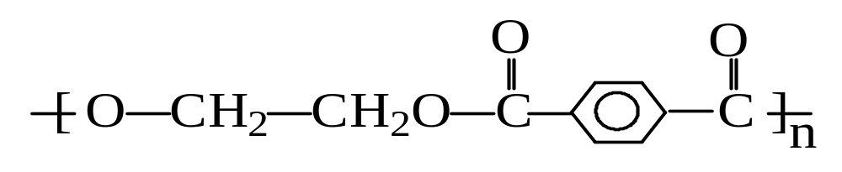
IUPAC系统命名法的实例 (2)
聚对苯二甲酸乙二酯的重复单元应为:
称聚（氧化乙烯氧化对苯二甲酰）。
按IUPAC命名比较严谨，但太繁琐。IUPAC不反对继续使用习惯命名。

Slide 15
三、聚合物制备反应类型
1. 加成聚合反应
2. 缩合聚合反应
3. 开环聚合反应
4. 聚合物转化反应

Slide 16
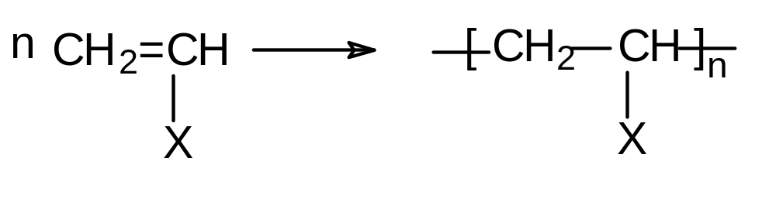
1 加聚反应
一些烯类，炔类，醛类等化合物具有不饱和键的单体，能进行加成反应生成加聚物。可以用下面的反应通式来说明：
侧基X---不同，聚合物的性质也非常不同，
当 X 为 H、Cl、C₆H₅、CH₃、CH₃OCO－、CN…时，则制得非常有用的大品种聚合物——聚乙烯、聚氯乙烯、聚苯乙烯、聚丙烯、聚丙烯酸甲酯、聚丙烯腈等等。

Slide 17
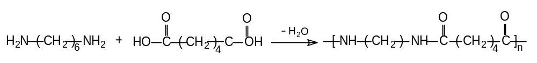
2 缩聚反应
具有官能团的单体, 通过缩合反应，消除小分子副产物，彼此连接在一起，生成长链高分子的反应称缩聚反应。
用这类反应能制备很多品种的高分子材料例如尼龙，聚酯，酚醛树脂，脉醛树脂等。
尼龙是二元胺和二元酸的缩聚物，其中尼龙一66则是己二胺和己二酸的缩聚产物：

Slide 18
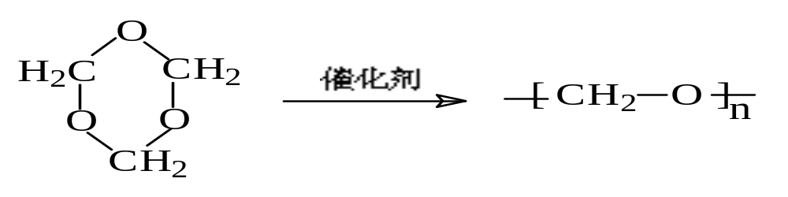
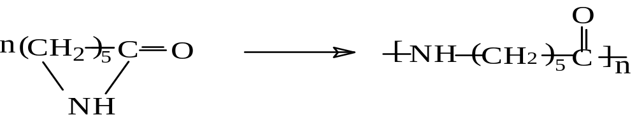
3 开环聚合反应
某些环状化合物在催化剂存在下，开环聚合生成高分子量的线型聚合物。例如，聚甲醛是通过三氧六环单体开环聚合制备的，已内酰胺聚合生成尼龙－6，环氧化物开环生成聚醚等等：

Slide 19
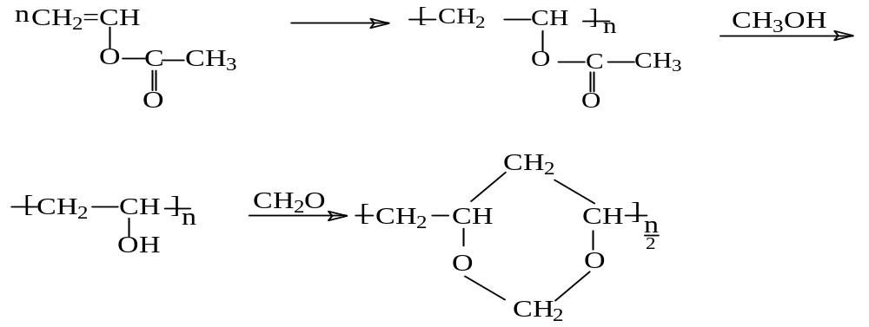
4 高分子转化反应
高分子转化反应------使一种高分子化合物
变成性质各异的另一种高分子化合物
（1）利用和改性天然高分子。
（2）合成高分子中最为典型的则是维尼纶的制备。

Slide 20
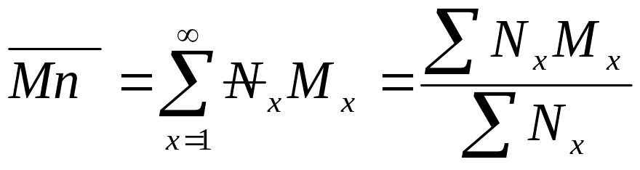
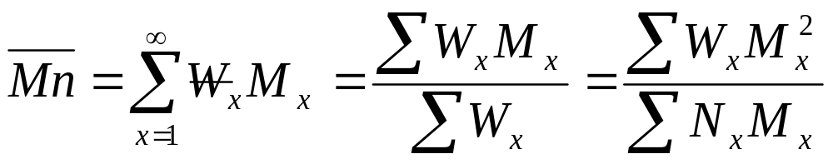
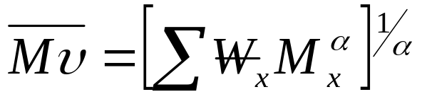
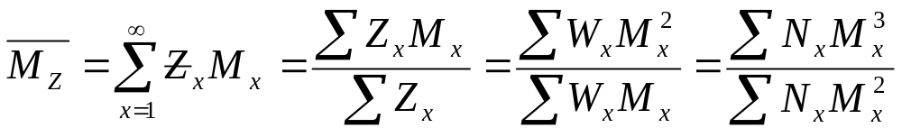
四、聚合物的分子量和分子量分布
数均分子量
重均分子量
粘均分子量
Z均分子量

Slide 21
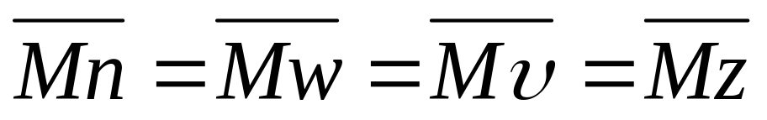
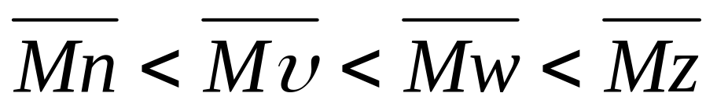
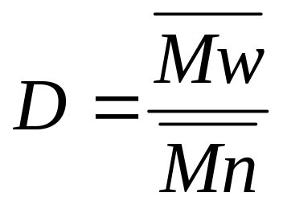
四、聚合物的分子量和分子量布
分子量均一
分子量不均一
分子量分布指数

Slide 22
第二章 逐步聚合反应
引言
线型缩聚动力学
逐步聚合反应平衡
分子量和分子量分布
体型缩聚反应

Slide 23
一. 引言
基本原理: 官能团等活性原则
例如：
聚酯：－COOH ＋ －OH → －OCO－ ＋ H₂O
聚酰胺：－COOH ＋ －NH₂ → －CONH－ ＋ H₂O
线型缩聚
体型缩聚

Slide 24
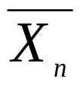

二 线型缩聚动力学
聚酯反应平衡常数K小，为可逆平衡反应，为获得
高的产物，通过不断除去副产物水。因此可视作不可
逆体系: 常用酸作催化剂 ，其速率式:
不加外酸时，构成自催化体系 ← 三级反应
若使用外加酸时，构成外加酸催化体系 ← 二级反应

Slide 25





1 自催化体系
通式 R =
羧基既是反应官能团，又是催化剂
设开始时C=[COOH]=[OH]
积分
记C₀为 t=0 的羧基或羟基浓度 (C为 t 时刻的)
C = C₀(1-P); X_{n}= C₀ / C

Slide 26

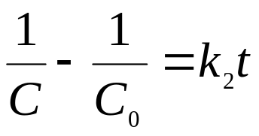

2 外加酸催化体系
通式
外加强酸催化剂
[H⁺]不变,
二级反应，将其积分可得
1/C –1/C₀ = k₂t ; C₀/C – 1 = k₂C₀t ; C = C₀(1-P); X_{n}= C₀/C
X_{n} = 1/(1-P) = k₂C₀t + 1

Slide 27
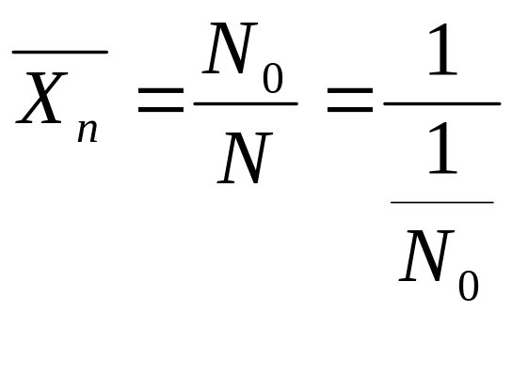
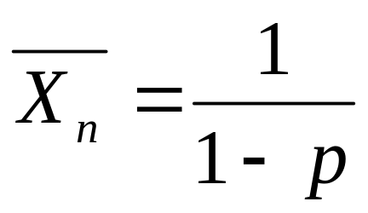
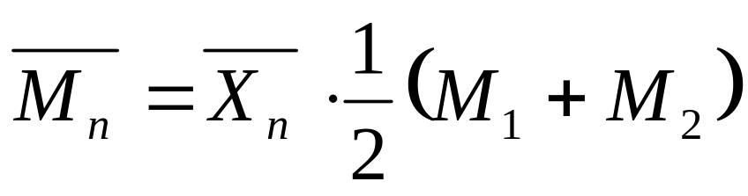
三、逐步聚合反应平衡
1、反应程度与聚合度的关系
N

Slide 28
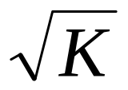
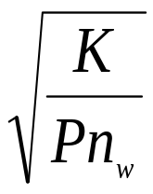
2、平衡常数与聚合度的关系
--COOH + ---OH K ---OCO-- + H₂O
(1). 封闭体系:
K =([OCO][H₂O])/([COOH][OH]) = P² /(1-P)²=(PXn)²
Xn = (K)^{1/2} / P = (K)^{1/2} + 1 , Xn = + 1
P = (K)^{1/2} / { (K)^{1/2} + 1 }
(2). 开放体系:
Xn = ( N₀K / P[H₂O] )^{1/2} , Xn = C₀^{1/2}
当 P → 1, Xn = ( N₀K / [H₂O] )^{1/2}
N₀ = [COOH]₀ = 官能团的浓度

Slide 29
等物质量比线型缩聚物的分子量
1. 催化体系对 的影响
自催化体系：
外催化体系： Xn =
2. 反应程度对 的影响
3. 平衡特征对 的影响
封闭体系： Xn = + 1
非封闭体系： Xn = C₀^{1/2}

Slide 30
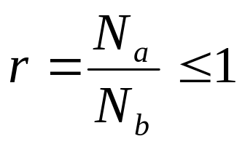
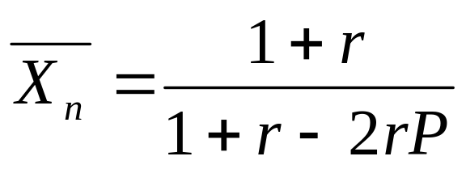
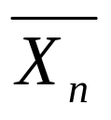
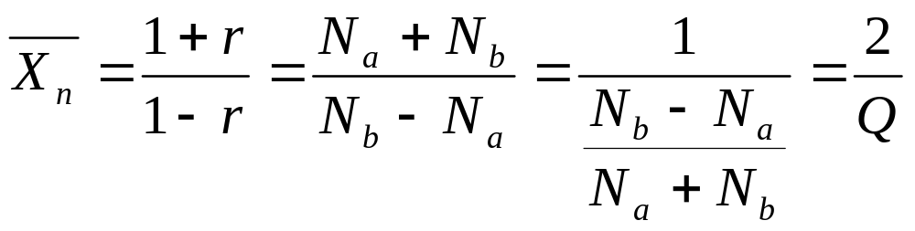
四、分子量和分子量分布
1 分子量的控制，原料单体非等当量比, 过量单体
结构单元总数
当 P=1时，N_{a} 全反应

Slide 31
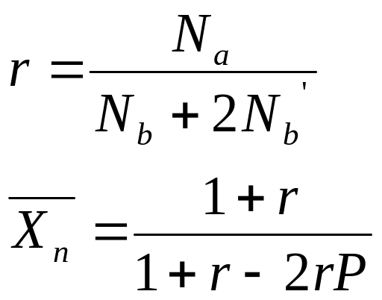
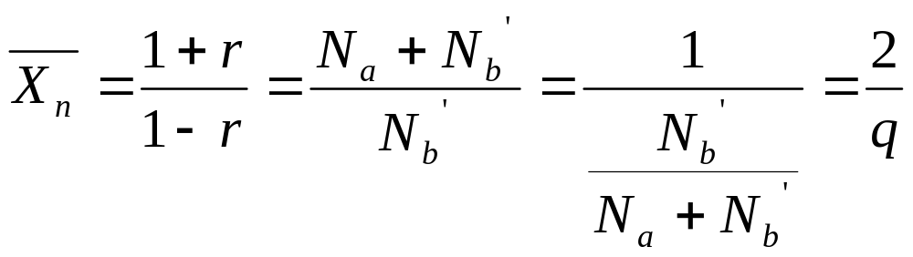
2、单官能团封端剂
N_{a} = N_{b}
q = [M_{c}] / N_{a}/2
= [M_{c}] / [M_{a}]
当P=1，N_{a} 全反应

Slide 32

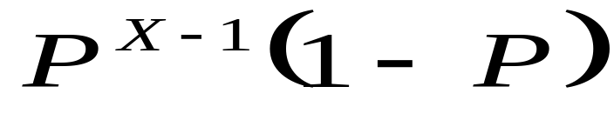
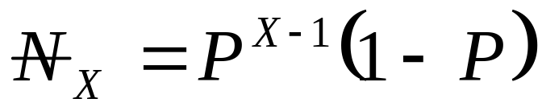
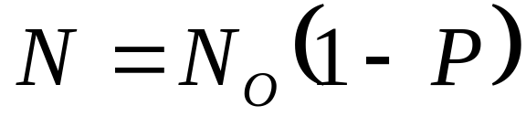
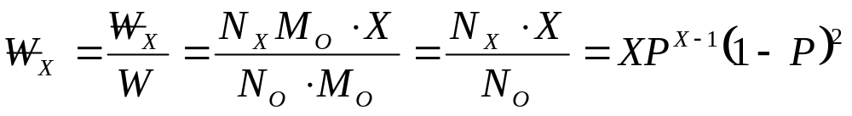
3、分子量分布
成键几率：P
不成键几率：1-P
X 聚体生成几率

Slide 33
3、分子量分布
1). 数均聚合度
Xn = 1 / (1-P ), Mn = M₀·Xn = M₀ / (1-P )
2). 重均聚合度
Xw = (1+P) / (1-P), Mw = M₀ (1+P) / (1-P)
3). 分子量分布指数,(宽度),多分散系数
D = Mw / Mn = 1+P

Slide 34
五、体型缩聚反应
能形成三维体型(网状)结构聚合物的缩聚反应
首要条件: 必须有官能度大于2的
单体参加 ( f = 3，4…………)
不熔不溶，尺寸稳定性好，耐腐蚀，耐热性好
不溶、不熔的体型聚合物称为热固性聚合物
工艺上: 根据反应程度 P 的不同
将体型缩聚物的合成分为甲、乙、丙三个阶段
甲阶：P < PC 得线型或支化分子，可溶可熔
乙阶：P →PC 支化分子溶解性能变差，但仍可熔
丙阶：P ≥PC 体型结构，不溶不熔

Slide 35
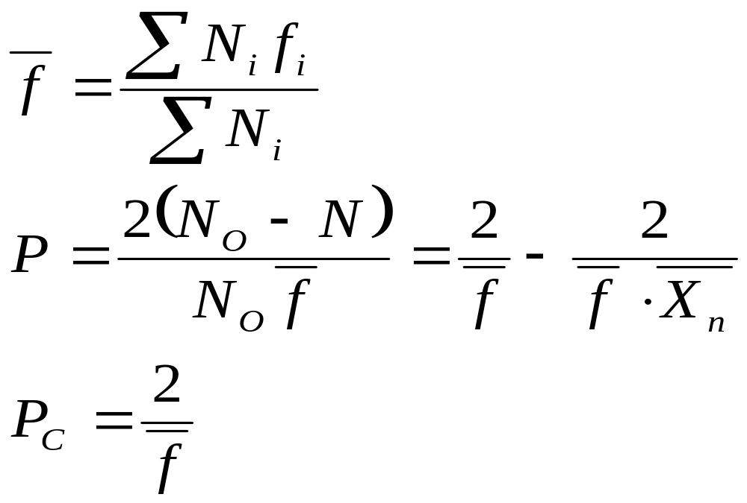
体型缩聚反应计算
平均官能度
1、凝胶点计算
a、Carother
方程
等当量:
聚合度

Slide 36
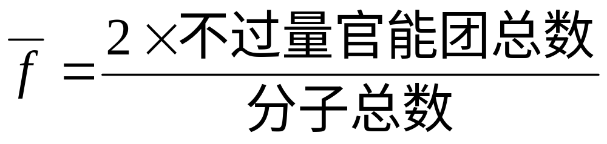
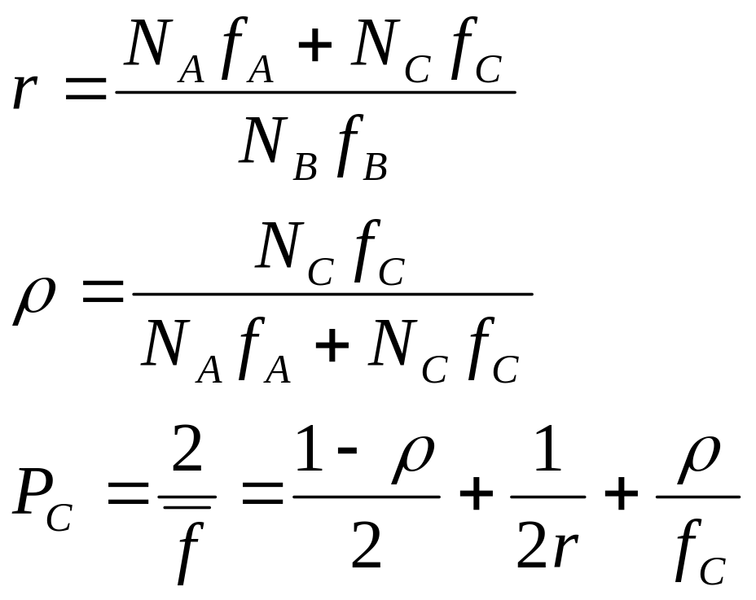
Carother 方程，不等当量

Slide 37
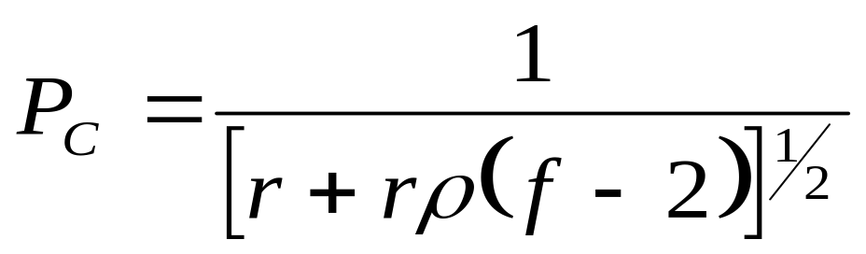
b、 Flory统计计算
f 为多官能团支化单元
2、测定值与理论值偏差的原因

Slide 38
第三章 自由基聚合
一、自由基聚合机理
二、引发反应
三、自由基聚合速率方程
四、分子量及链转移反应
五、自由基聚合热力学
六、 聚合方法

Slide 39
第三章 自由基聚合
一、 自由基聚合机理
1. 单体结构对链式聚合类型的选择性
氯乙烯只能进行自由基聚合
异丁烯只能进行正离子聚合
甲基丙烯酸甲酯可进行自由基和负离子聚合
苯乙烯却可进行自由基、负离子、正离子聚合，和配位聚合等
上述差异，主要取决于碳碳双键上取代基的结构，取决于取代基的电子效应和位阻效应

Slide 40
强吸电子基团的单体倾向于负离子聚合，而弱的适合于自由基聚合
介于两者之间的，则既可进行负离子聚合，又可进行自由基聚合
2. 自由基聚合各基元反应
1). 链引发反应
2). 链增长反应
3). 链终止反应
4). 链转移反应

Slide 41
3. 自由基聚合反应的特征
1) 链式反应
2) 活性中心寿命短，分子量与反应时间无关
3) 活性中心浓度低，单体或聚合物
4) 转化率随反应时间逐渐增加
5) 发热反应
6) 支化交联

Slide 42



引发剂和引发分解反应
偶氮二异丁腈（AIBN）
过氧化二苯甲酰
氧化还原引发体系 140降低到50KJ/mol

Slide 43
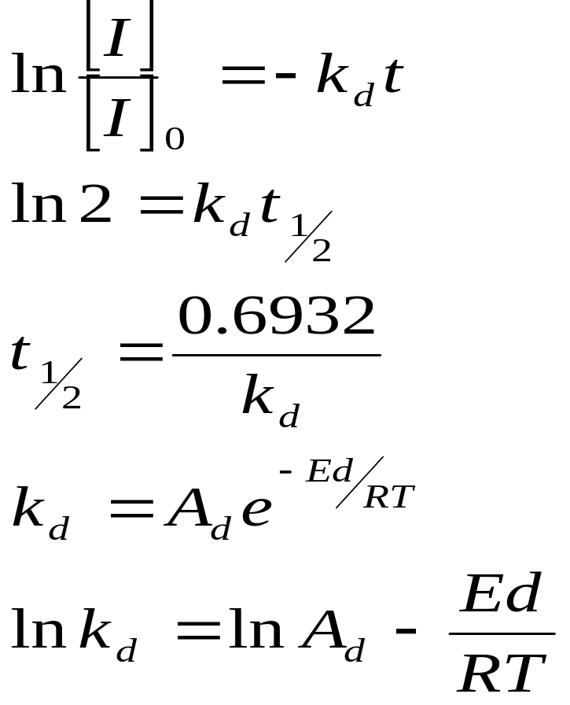
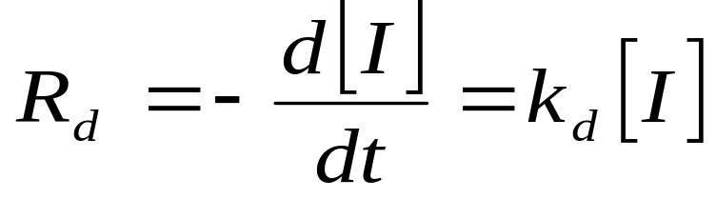
二、引发反应
1, 引发剂和引发分解反应
AIBN, BPO, CHP,
无机,氧化还原体系

Slide 44
2、引发效率
笼蔽效应——初基自由基自终止反应
诱导分解——引发剂的链转移反应
3、其他引发反应
热引发，光引发，辐射引发

Slide 45
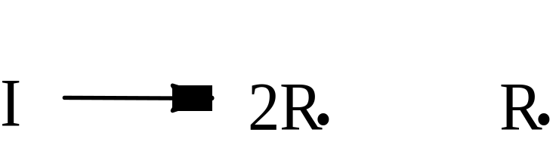
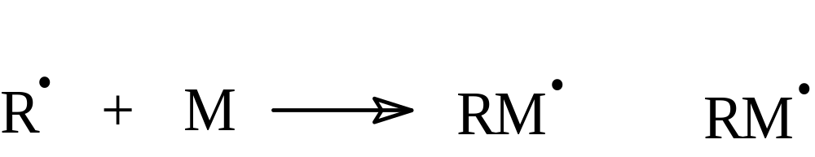



自由基聚合各基元反应
1).链引发反应
2).链增长反应
3).链终止反应
4).链转移反应

Slide 46
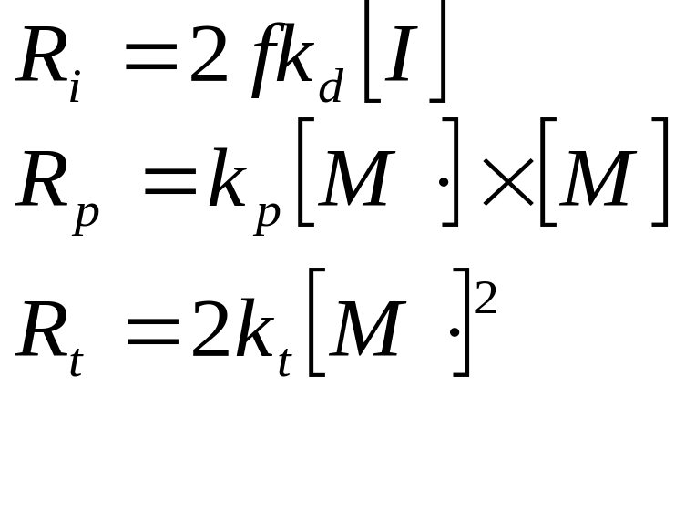
三、自由基聚合速率方程
1、稳态聚合的几个基本假定
2、稳态聚合速率方程
基元反应和速率公式:
I 2R·
RM· + nM RM_{n}M·
RM_{m}· + RM_{l}· 高分子

Slide 47

自由基聚合
速率方程
基元反应
等活性原理
高分子假定
稳态假定
_{p}

Slide 48

温度对聚合速率的影响
  分解活化能 E_{d} 约为
  125kJ/mol，
  增长活化能 E_{P} 约为
  29KJ/mol，
  链终止活化能 E_{t} 约为
  17kJ/mol，
  则总的聚合反应活化能 E 约为
  83kJ/mol
随温度升高，速率常数增大，总的聚合速率也提高，E 值愈大，温度对聚合速率影响愈显著

Slide 49
3.自动加速现象及原因，凝胶效应
不少自由基聚合体系，当达到一定转化率如（15％-20％）后，却常出现自动加速现象
自加速现象主要是体系粘度增加所引起的，因此又称凝胶效应
体系变粘后，链段重排受到阻碍，双基终止困难，终止速率常数k_{t}显著下降
甲基丙烯酸甲酯， 苯乙烯， 氯乙烯

Slide 50


四、分子量及链转移反应
1、无链转移反应时的分子量
动力学链长----定义为每个活性中心从引发开始到终止所消耗的单体分子个数
无链转移时： （偶合）

Slide 51



无链转移时：分子量
无链转移时： （岐化）
温度对聚合
度的影响

Slide 52


2、链转移反应对分子量的影响
RMn· + XY RMnX + Y·

Slide 53


向单体，向引发剂，向溶剂，向大分子链转移
单体链转移——氯乙烯
[ I ] 控制 R_{p}
温度 控制
向溶剂转移————分子量调节剂

Slide 54

3、阻聚剂和阻聚作用
阻聚和缓聚作用
烯丙基型自由基的自阻聚作用
氧的作用
铁盐的阻聚作用

Slide 55
五、自由基聚合热力学
热力学要讨论的是聚合热、聚合焓和极限温度等
1、聚合热——热焓
单体 (取代基) 结构对ΔH的影响
1.1 位阻效应 --- 降低 -ΔH， 聚合物
1.2 共轭效应 --- 降低 -ΔH，单体
1.3 强电负性 --- 增加 -ΔH，单体 聚合物
1.4 氢键或溶剂化的影响 -- 降低-ΔH，单体

Slide 56




2、聚合极限温度
----[M_{n}·] + M ----[M_{n+1}·]
R_{p} = k_{p}[M·] [M] – k_{dp}[M·] = 0, k_{p}[M]_{e} – k_{dp} = 0
K = k_{p}/k_{dp} = 1 / [M]_{e} ; ΔS = ΔS⁰ + R ln [M]_{e}
ΔG = ΔH - TΔS = ΔH⁰ – T (ΔS⁰ + R ln [M]_{e} ) = 0

Slide 57
六、 聚合方法----四种方法
单体本身，加入（或不加）少量引发剂的聚合
单体本身，加入（或不加）少量引发剂的聚合
本体聚合
溶液聚合
悬浮聚合
乳液聚合
将单体和引发剂溶于适当溶剂中进行的聚合
将单体和引发剂溶于适当溶剂中进行的聚合
单体以液滴状悬浮于水中的聚合，体系主要由单体、引发剂、水和分散剂四组分组成
单体以液滴状悬浮于水中的聚合，体系主要由单体、引发剂、水和分散剂四组分组成
1、四种方法的特点、优缺点
单体在水中以乳液状态进行的聚合，体系主要由单体、引发剂、水及乳化剂等组成

Slide 58


2、 乳液聚合
2.1 乳液聚合的组分及其作用
水，乳化剂，单体，水溶性引发剂
2.2 乳液聚合机理----链引发，链增长，链终止、
乳液聚合场所，聚合各阶段的速率特征
2.3 乳液聚合动力学
R_{p}＝k_{p}N [M] ×10³／2N_{A}

Slide 59
第四章 离子、开环及受控聚合反应
一、离子型聚合反应的特征
二、阳离子型聚合
三、阴离子型聚合
四、络合配位型聚合
五、开环和开环异位聚合

Slide 60
第四章 离子、开环及受控聚合反应
一、离子型聚合反应的特征
1 催化剂种类的影响：—反离子影响
2 单体结构对离子型聚合的影响
3 溶剂的影响
A~B, A＋B－, A＋//B－, A＋ + B－
4、聚合温度
5、链终止反应
6、阻聚剂的种类

Slide 61
第四章 离子、开环及受控聚合反应
二、阳离子型聚合
1、适合阳离子型聚合的单体
2、阳离子型聚合引发剂
3、阳离子型聚合反应机理
链引发，链增长，链终止或链转移反应
4、阳离子型聚合反应动力学
反应速率公式，聚合度公式

Slide 62






1 正离子聚合的单体
具有推电子取代基的烯类单体适合正离子型聚合
异丁烯（1） 1,3-丁二烯（2） 乙烯基醚（3）
苯乙烯（4） 1-甲基苯乙烯（5） 甲醛（6）

Slide 63

2 正离子聚合的引发剂
一类是强质子酸: H₂SO₄, HClO₄, H₃PO₄,
Cl₃COOH… 等
一类是路易士酸: BF₃ , BF₃O(C₂H₅)₂,
BCl₃, TiCl₄, TiBr₄, AlCl₃, SnCl₄等

Slide 64




3 正离子聚合反应机理
链引发
链增长
链转移

Slide 65



（4）链终止反应
1. 与反离于结合的终止反应，例如
2. 添加终止剂的链终止反应

Slide 66




4 正离子聚合动力学
(1）聚合速率方程
[M]
（2）聚合度

Slide 67


三、阴离子型聚合
1、阴离子型适用单体
2、阴离子型引发剂
3、阴离子聚合反应机理
4、阴离子聚合反应动力学
（1）、有终止的
（2）、无终止的

Slide 68
1 负离子聚合适用的单体
能进行负离子型聚合的典型单体:
苯乙烯、甲基丙烯酸甲酯 和 丙烯腈等。
这一类单体都系π－π共轭体系
或 具有吸电子基团，
使双键电子云密度减少，
适合负离子活性中心与双键进行加成反应。

Slide 69
2 负离子聚合的常用引发剂
引发剂类型 分子式或例子
1.碱金属悬浮体系 钠悬浮在四氢呋喃或液氯中
2.烷基或芳基锂试剂 n-C₄H₉Li
3.格氏试剂 RMgX( R－烷基，或芳基)
4.烷基铝 AlR₃
5.有机自由基负离子 萘钠引发剂

Slide 70



3、阴离子聚合反应机理
链引发
链增长
链终止

Slide 71

4 负离子聚合动力学
（1）聚合速率方程
(2) 平均聚合度

Slide 72
四、络合配位型聚合
1、聚合物中立体异构现象
（1）、同分异构现象
a、 化学异构:
b、 序列异构:
（2）、立体异构现象
a、 光学异构
b、 几何异构

Slide 73


1、聚合物中立体异构现象
（1）、同分异构现象
a、 化学异构: 聚甲基丙烯酸甲酯/聚丙烯酸乙酯
尼龙－6/尼龙－66
聚乙烯醇/聚环氧乙烷 （聚氧化乙烯）
b、序列异构: 如结构单元间的连接方式不同，
又会产生序列异构。
例如首尾相接和首首相接的异构现象

Slide 74

（2）、立体异构现象
a、 光学异构
b、几何异构
图4-4 聚合物大分子的立体化学结构
(a)-等规立构，(b)-间规立构，(c)-无规立构

Slide 75


（2）、立体异构现象 a、 光学异构
b、几何异构
反式1,4-聚合物
顺式1,4-聚合物

Slide 76

图4-6 直链淀粉和纤维素的结构

Slide 77
2、Ziegler-Natta 定向聚合反应
（1）、Ziegler-Natta催化剂
a、主催化剂
b、助催化剂
c、第三组分
d、高效载体
（2）、定向聚合机理
a、 双金属机理
b、单金属机理

Slide 78
(1) Ziegler一Natta催化剂的组成
主催化剂----是由周期表中第Ⅳ副族到第Ⅷ副族的过渡金属元素构成的化合物。
助催化剂----为第Ⅰ到第Ⅲ主族金属的有机化合物，主要使用的是铝、锂、镁、锌的烷基、芳基或氢化物。
第三组分----具有给电子能力的Lewis碱，如含N、O和P等的化合物，
高效催化剂载体

Slide 79


3、配位络合聚合机理
a、 链引发
b、 链增长
c、 链终止
ß 氢负离子，单体，助催化剂，向H₂转移

Slide 80




链终止或链转移反应：
① 自发的β氢负离子链转移反应
② 向单体转移反应
③ 向第Ⅰ～Ⅲ族烷基金属转移
④ 向H₂，分子量调节剂转移

Slide 81
4、双烯类的定向聚合
a、 Ziegler-Natta催化聚合
b 、∏—烯丙基型催化聚合
c 、氧化铬催化聚合

Slide 82
五、开环和开环异位聚合
1、逐步开环聚合
己内酰胺的水解开环聚合
2、正离子开环聚合
四氢呋喃（THF）正离子开环聚合
3、负离子开环聚合
环酰胺的负离子开环聚合

Slide 83


1、 逐步开环聚合
(1) 己内酰胺水解开环成氨基酸
(2) 氨基酸本身逐步缩聚形成线型长链分子
(3) 末端氨基氮原子向己内酰胺单体的羰基进攻，
导致内酰胺的开环聚合，生成长链分子

Slide 84



2、正离子开环聚合

Slide 85



3、负离子开环聚合
环氧化合物
环酰胺

Slide 86
第五章 共聚合反应
一、共聚合反应的意义和共聚物的典型
二、共聚物的组成方程
1、微分组成方程 2、竞聚率的意义
3、共聚反应类型 4、转化率对共聚物组成的影响
5、单体竞聚率的测定
三、共聚物分子链的序列分布
1、 反应几率 2、序列长度生成几率
3、平均链长
四、单体结构和共聚合反应活性
1、单体反应活性比较 2、自由基的反应活性比较
3、单体结构对反应活性的影响 4、Q-e 方程

Slide 87
一、共聚合反应的意义
1. 实际意义：最重要的聚合物改性技术
2. 理论意义：获得单体、活性种（自由
基、C⁺、C⁻）的反应活性
共聚物的类型
无规共聚物
交替共聚物
嵌段共聚物
接枝共聚物

Slide 88





二、共聚物的组成方程
1、微分组成方程

Slide 89
2、竞聚率的意义
竞聚率的定义； r₁ = k₁₁ / k₁₂
数值范围和含义;
r₁ = 0; 0 < r₁ < 1; r₁ = 1; 1 < r₁ < ∞
比较单体或自由基的反应活性;
1 / r₁ 比较M₂； k₁₂ = k₁₁ / r₁ 比较 M₁·

Slide 90


3、共聚反应类型
a、理想共聚合:
r₁ · r₂ = 1; r₂ = 1 / r₁
b、交替共聚合:
r₁ = r₂ = 1; r₁ · r₂ = 0
c、无规共聚合:
r₁< 1 , r₂ < 1
d、嵌段共聚合:
r₁ > 1 , r₂ > 1

Slide 91

4、转化率对共聚物组成的影响
结论：随转化率提高，共聚物组成在不断变化，可得共聚物组成不均一的混合物，存在组成分布问题
问题：如何控制共聚物组成?

Slide 92




5、单体竞聚率的测定
曲线拟合法
直线交叉法
斜截法 （ Fineman Ross ）
积分法

Slide 93




三、共聚物分子链的序列分布
1、 反应几率
其为一对
竞争反应
按几率分布
1M₁ 2M₁ 4M₁ 2M₁ 3M₁
～～M₂ － M₁ －M₂－M₁M₁―M₂―M₁M₁M₁M₁－M₂M₂－M₁M₁－M₂－M₁M₁M₁－M₂～～

Slide 94




2、序列长度生成几率
形成xM₁段的几率：由 ～～ M₂M₁· 连续加上（x-1）
个M₁单元，而后接上M₂：
链段序列数
量分布函数
链段长度序列
重量分布函数

Slide 95



3、平均链段长
xM₁ 段的数均长度 ：
总链段长
总链段数

Slide 96


四、单体结构和共聚合反应活性
1、单体反应活性比较------竞聚率的倒数
同一自由基M₁·同另单体M₂反应的增长速率常数与自身单体反应的增长速率常数之比值， 比较一系列M₂的活性
2、自由基的反应活性比较
K₁₂, k_{1’2}, k_{1’’2}, 反映了不同自由基M₁·与同一M₂反应时的相对活性，
比较一系列M₁·的活性

Slide 97
3、单体结构对反应活性的影响
1.单体与自由基活性次序相反：即取代基对单体和自由基活性的影响效应恰相反；
2.取代基对单体和自由基活性的影响程度不同:对自由基活性的影响 > 对单体活性的影响
a、共轭效应: 单体活性大，自由基活性小
b、位阻效应: 与取代基的体积、位置、数量有关
c、极性效应: 极性相差越大，交替共聚倾向越大

Slide 98

4、 Q-e 方程 Alfrey Price
将反应速率常数与共轭效应和极性效应联系起来
预测共聚反应活性
a. Q 越高，单体活性越高
b. Q 相近，e 相近，理想共聚合
e 相反，交替共聚合
c. Q 相差大，不易共聚

Slide 99
第六章 聚合物的反应
一、聚合物的相似转化反应——
聚合度不变化
二、聚合物变大的化学反应
三、聚合物的降解反应 ——
聚合度降低反应

Slide 100
一、聚合物的相似转化反应——
聚合度不变化
1、纤维素的转化反应
---粘胶纤维，酯化反应
2、聚醋酸乙烯酯的转化反应
3、离子交换树脂的形成反应
4、碳纤维的制备反应

Slide 101


1 生成纤维素衍生物的反应

Slide 102


2 聚醋酸乙烯酯的转化反应
乙烯醇并不存在，聚乙烯醇系由聚醋酸乙烯酯用甲醇醇解来制取：
聚乙烯醇与醛类反应，生成聚乙烯醇缩醛:

Slide 103

3 离子交换树脂的形成反应
磺化
重要的功能
高分子材料
氯甲基化
二乙
烯基
苯交
联

Slide 104

4 碳纤维的制备反应
某些聚合物受热时，通过侧基反应可环化。
如聚丙烯腈经预氧化和环化反应可形成梯形结构。
最后在1500～3900℃下加热，便析出碳以外其他元素，形成碳纤维。这是一种高强度高模量的新型材料，可与金属、陶瓷、树脂等制成性能优异的复合材料，已广泛应用于高技术及宇航等工业场合。

Slide 105
二、聚合物变大的化学反应
1、交联反应
醇酸树脂； 橡胶硫化；
不饱和聚酯； 环氧树脂
2、接枝反应
3、嵌段反应
4、扩链反应

Slide 106
1 交联反应
醇酸树脂；氨基及酚醛树脂
橡胶硫化；聚烯烃的交联
不饱和聚酯；
环氧树脂

Slide 107
2 接枝反应
接枝也是聚合物改性的重要手段之一
三种方法制备接枝共聚物
聚合法：使第二单体在聚合物主链新产生的引发活性点上聚合，形成支链的方法
偶联法：利用主链大分子的侧基与带端基官能团聚合物反应的方法。
大单体法: 与其他单体一起共聚

Slide 108
3 嵌段反应
①利用活性聚合，依次加入不同单体分段聚合，是制备嵌段共聚物最常用的方法。
② 利用带端基预聚体间的反应来合成
③ 通过缩聚反应中的交换反应来合成
④ 特殊引发剂法
⑤ 力化学法

Slide 109


4 扩链反应
PBT、PET等扩链反应示例
羟端基时，常以二酸酐、二异氰酸酯等作扩链剂
端羧基时，常以恶唑啉（Oxazoline）、氮丙啶（Aziridine）衍生物、双环氧化物等为扩链剂
如：双恶唑啉结构为：
扩链：通过适当方法使较低分子量的预聚体连接在一起，分子量因而增大的反应。遥爪预聚物，通过扩链可制得高分子量聚合物
极活泼
与端羧基反应
PET-D-PET； PET-D-PBT； PBT-D-PBT

Slide 110
三、聚合物的降解反应 ——
聚合度降低反应
1、热降解反应
1.1 解聚反应
1.2 无规降解反应
1.3 取代基清除反应
3、机械降解反应
4、水解、生化降解反应
5、氧化降解反应
6、光降解反应

Slide 111


1 热降解反应
聚合物分子量变小的反应总称降解，其中包括解聚、无规断链及低分子物的脱除等反应。
1.1 解聚反应

Slide 112

1 热降解反应
1.2 无规降解反应---聚合物受热时主链发生随机断裂，分子量迅速下降，但单体收率很低，这类热解反应即为无规断链。

Slide 113

1 热降解反应
1.3 取代基清除反应----PVC在100-120℃下即开始脱HCl，在200℃下脱HC1速度很快，因而加工时（180-200℃）往往出现聚合物色泽变深、强度降低等现象。总反应可简示如下：

Slide 114
三、聚合物的降解反应 ——
聚合度降低反应
3、机械降解反应
4、水解、生化降解反应
5、氧化降解反应
6、光降解反应

Slide 115
谢 谢
韩 哲 文
华东理工大学 高分子材料科学和工程系 上海 200237

